Slide 1
CAPÍTULO 13
Anos finais do ensino fundamental: autonomia em construção, verificação e autoria
Parte III — Práticas por nível educacional
Inteligência Artificial Aplicada à Educação · Araken de Medeiros Santos
Notes:
Abertura do capítulo 13. Apresente o tema e peça que a turma pense em uma situação do dia a dia relacionada.

Slide 2
O que vamos aprender
Relacionar a adolescência inicial a oportunidades e riscos da IA
1
Definir condições para o uso mediado por estudantes
2
Planejar atividades de verificação, autoria e pensamento crítico
3
Escolher estratégias de avaliação que valorizem o processo
4
Reconhecer riscos e agir de modo educativo, com famílias
5
IA aplicada à Educação · Cap. 13
Notes:
Leia os objetivos. Diga que este capítulo trata de adolescentes em transição: curiosidade e autonomia crescem, mas a mediação continua necessária. Tempo: 2 minutos.

Slide 3
PENSE UM POUCO
Como separar o uso que ajuda do uso que substitui?
Cena fictícia: o trabalho que veio pronto.
IA aplicada à Educação · Cap. 13
Notes:
Cena fictícia: o professor Henrique recebe textos parecidos sobre a Revolução Industrial; a estudante diz que pediu à IA e ajeitou um pouco. Ele pensa em proibir tudo, mas lembra que muitos usam para tirar dúvidas. Debata por 3 minutos.

Slide 4
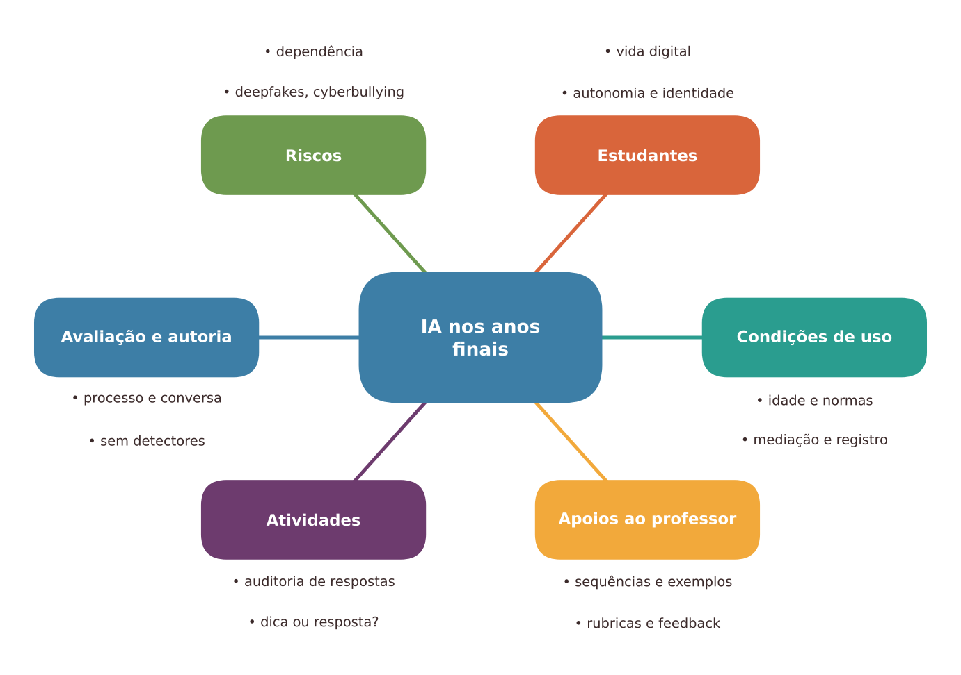
Mapa do capítulo
Figura 13.1 — Mapa dos conceitos principais do capítulo.
IA aplicada à Educação · Cap. 13
Notes:
Mapa do capítulo: características dos estudantes, condições de uso, apoios ao professor, atividades, avaliação e autoria, riscos e cuidados. Dê a visão geral rapidamente.

Slide 5
Quem são os estudantes dos anos finais
1
2
3
4
Transição
Oportunidades
Riscos
Ainda precisam
Da infância à adolescência: pensamento abstrato e identidade ganham peso.
Curiosidade, capacidade de discutir regras e dilemas, interesse por tecnologia.
Pressão do grupo, atalhos, exposição de dados, conteúdos impróprios.
Mediação, limites e acolhimento.
IA aplicada à Educação · Cap. 13
Notes:
Estudantes de 11 a 14 anos, em transição. Há oportunidades (curiosidade, discussão de regras) e riscos (pressão do grupo, atalhos, exposição de dados, cyberbullying). Pergunte à turma o que observa em seus alunos.

Slide 6
Autonomia com mediação
O QUE É
É COMO…
O estudante busca autonomia, mas ainda precisa de mediação, limites e acolhimento. O uso de IA deve ter objetivo, registro e acompanhamento.
carro de autoescola: o aluno dirige, mas o instrutor tem um pedal próprio para frear quando preciso.
“Autonomia cresce; a mediação continua.”
IA aplicada à Educação · Cap. 13
Notes:
Analogia do volante no carro de autoescola: o instrutor tem pedal próprio. O adolescente dirige, mas o adulto acompanha. Pergunte: onde o 'pedal do instrutor' aparece na sua turma?

Slide 7
Condições para o uso mediado
1
2
3
4
5
6º e 7º: demonstração do professor e desplugadas
8º e 9º: uso mediado, pontual e com registro
Equipamentos e contas da escola, se as normas permitirem
Sem dados pessoais e com alternativa sem IA
Famílias informadas e momentos de produção sem IA
›
›
›
›
Muitos têm menos de 13 anos: respeite normas e termos de uso.
IA aplicada à Educação · Cap. 13
Notes:
Proposta do autor, sujeita a normas locais. 6º e 7º anos: demonstrações coletivas e atividades desplugadas. 8º e 9º: uso mediado, objetivo claro e registro, equipamentos da escola. Sempre: sem dados pessoais, alternativas sem IA, famílias informadas.

Slide 8
O que a pesquisa permite afirmar
1
2
3
Revisões recentes
Experimento de campo
Como ler
Melhorias relatadas em motivação e pensamento crítico, com limitações metodológicas e lacunas.
Cerca de mil estudantes de ensino médio: melhor durante o uso, pior depois; atenuado com salvaguardas.
Estudos tratam de outros contextos. O desenho do uso é o que importa.
IA aplicada à Educação · Cap. 13
Notes:
Seja fiel às ressalvas. Revisões indicam melhorias em motivação, autonomia e pensamento crítico, mas com limitações metodológicas. O experimento com cerca de mil estudantes do ensino médio: melhor durante o uso, pior depois sem o assistente, atenuado com salvaguardas. Não transferir diretamente para 11 a 14 anos.

Slide 9
“Não é a ferramenta, é o desenho do uso.”
Não transfira resultados de outras etapas.
IA aplicada à Educação · Cap. 13
Notes:
Fixe o padrão que se repete na pesquisa. Pergunte à turma: que desenho de uso você escolheria para a sua turma? Tempo: 1 minuto.

Slide 10
Apoios ao trabalho do professor
1
2
3
4
Sequências e exemplos
Atividades em níveis
Rubricas e feedback
Acessibilidade
Rascunho de aulas e analogias. Verificar alinhamento e limites da analogia.
Três versões de exercícios. Verificar dificuldade e evitar rótulos.
Rascunhos com base em critérios. Verificar clareza, correção e tom.
Descrições, glossários e resumos. Verificar fidelidade.
IA aplicada à Educação · Cap. 13
Notes:
Escolha quatro das oito aplicações da tabela do capítulo. Para cada uma, pergunte o que a turma verificaria antes de usar. Rubricas e feedback: rascunho inicial, sempre revisado.

Slide 11
Exemplos por componente curricular
Pensar e comparar
Analisar criticamente
Matemática: resolver sozinho, depois dicas
Português: argumentos próprios e revisão com critérios
Ciências: testar hipóteses contra experimentos
História e Geografia: comparar fontes e verificar datas
Línguas: traduções automáticas e humanas
Arte: autoria e direitos autorais
Educação Física: cuidado com conselhos de saúde
Computação: dados, algoritmos e atividades desplugadas
IA aplicada à Educação · Cap. 13
Notes:
Mostre exemplos por componente curricular. Em todos, o estudante pensa primeiro e confere depois. Peça que cada professor diga um exemplo da sua disciplina.

Slide 12
Auditar uma resposta de IA
O QUE É
É COMO…
Ler a resposta, marcar o que pode ser verificado, buscar evidência e classificar: confirmada, contraditada ou não verificável.
conferir a conta do restaurante: texto bonito não garante que o total esteja certo; confira item a item.
“Fluente não quer dizer correto.”
IA aplicada à Educação · Cap. 13
Notes:
Auditoria de respostas: tratar a resposta da IA como texto a ser conferido. Analogia do fiscal de nota fiscal: lê cada linha. Prepare a atividade 1: fluência não é correção.

Slide 13
Atividade 1: auditoria de respostas
PASSO A PASSO
TEMPO
Entregue a resposta de IA impressa, sem dizer se tem erros
Duplas sublinham afirmações verificáveis
Cada dupla escolhe cinco e confronta com fontes
Preencham: afirmação, fonte, classificação, observação
Discutam erros, pontos de vista ausentes e linguagem segura demais
Cada um escreve três dicas para ler com cuidado
2 aulas de 50 minutos
PRODUTO
Folha de auditoria preenchida e três dicas escritas
POUCOS RECURSOS
Texto no quadro ou uma folha por dupla; fontes do livro didático e mapas.
IA aplicada à Educação · Cap. 13
Notes:
Atividade 1: os estudantes não usam o assistente; o texto é impresso, preparado pelo professor, que o confere com fontes antes. Duas aulas de 50 minutos. Cuidado com temas sensíveis, como a abolição: discuta com respeito e contexto histórico.

Slide 14
Dica ou resposta?
O QUE É
É COMO…
Receber a resposta pronta não é o mesmo que receber ajuda para pensar. Cada tipo de ajuda tem efeito diferente na sua aprendizagem.
ir a um lugar de carona ou com um mapa: de carona, você chega; com o mapa, você aprende o caminho.
“Quem só recebe a resposta não treina o caminho.”
IA aplicada à Educação · Cap. 13
Notes:
Prepare a atividade 2. O experimento de campo mostrou que o acesso livre pode prejudicar o desempenho posterior, atenuado com salvaguardas. Diferença: resposta pronta versus ajuda para pensar. Analogia: dica de GPS passo a passo versus ser levado ao destino.

Slide 15
Atividade 2: dica ou resposta?
PASSO A PASSO
TEMPO
Lista A: três problemas com resposta pronta e explicação
Lista B: três problemas equivalentes, só com dicas
Aula seguinte: teste individual sem ajuda
Folha: com qual ajuda me senti seguro? Em qual lembrei?
Discussão: o que funcionou melhor depois? Por quê?
Combine critérios: quando pedir dica, resposta ou nada
2 aulas de 50 minutos
PRODUTO
Folha de reflexão, teste sem ajuda (formativo) e critérios coletivos
POUCOS RECURSOS
Dicas e respostas vêm do professor ou de colegas, com roteiros em cartões.
IA aplicada à Educação · Cap. 13
Notes:
Atividade 2, de reflexão em sala; não é experimento científico e seus resultados não permitem generalizar. Duas listas equivalentes; resposta pronta em uma e dicas graduais na outra; teste sem ajuda na aula seguinte. Não divulgue desempenhos individuais.

Slide 16
Experimente: acordo de turma sobre IA
1
2
3
Escrevam
Votem e afixem
Revisem
Grupos redigem regras, como "posso usar para tirar dúvidas, mas preciso dizer".
A turma vota e deixa o acordo à vista.
Retomem o acordo quando algo novo aparecer.
IA aplicada à Educação · Cap. 13
Notes:
Experimente o acordo de turma (Apêndice K): os estudantes escrevem regras, votam e afixam. Participação aumenta a adesão. Peça que a turma redija uma regra possível agora, em 2 minutos.

Slide 17
Avaliação e autoria: valorize o processo
1
2
3
4
Processo
Sala e casa
Conversa curta
Regras e declaração
Rascunhos, anotações, mapas mentais e versões intermediárias.
Parte da tarefa em aula, sem IA, e parte em casa.
O estudante explica decisões e conceitos com as próprias palavras.
O que pode, o que não pode e como declarar o uso.
IA aplicada à Educação · Cap. 13
Notes:
Integridade cresce nessa etapa. Seis ideias: processo, produção em sala e fora, conversas curtas, regras e declaração de uso, rubricas e evitar detectores como prova. Detectores erram e podem prejudicar mais certos grupos, como falantes não nativos de inglês.

Slide 18
Pare e verifique: antes de acusar
Reúna evidências de processo
!
Converse com o estudante e garanta oportunidade de defesa
!
Detectores erram e não valem como prova
!
Priorize a conduta educativa; consulte o regimento
!
IA aplicada à Educação · Cap. 13
Notes:
Antes de acusar, reúna evidências de processo, converse e dê oportunidade de defesa. Detectores não são prova. A conduta educativa deve prevalecer sobre a punitiva; consulte o regimento da escola. Pergunte: como sua escola lida com isso hoje?

Slide 19
Pare e verifique: riscos na adolescência
Cópia e dependência, com menos esforço produtivo
!
Deepfakes e cyberbullying: acolher vítimas e acionar a rede
!
Vínculos emocionais com chatbots: conversar sobre limites
!
Punições injustas baseadas em detectores
!
IA aplicada à Educação · Cap. 13
Notes:
Riscos específicos da etapa. Deepfakes e cyberbullying podem causar sofrimento grave e ter consequências legais: a escola orienta, acolhe vítimas e aciona a rede de proteção, com orientação jurídica da rede. Chatbots 'companheiros': conversar sobre limites e busca de ajuda humana.

Slide 20
Quando dispensar a IA
Dispense a IA
Sem tecnologia também aprende
Treino de escrita, problemas ou raciocínio sem apoio
Avaliações de domínio individual
Dados pessoais ou temas sensíveis
Quando não for possível mediar
Textos impressos "gerados por IA" pelo professor
Roteiros de dicas em cartões
Fontes do livro didático
Conversa com adultos de confiança
IA aplicada à Educação · Cap. 13
Notes:
Dispensar a IA quando o objetivo é treinar sem apoio, em avaliações de domínio individual, com dados pessoais ou temas sensíveis e quando não for possível mediar. Em sofrimento emocional, adultos de confiança e serviços de apoio são insubstituíveis.

Slide 21
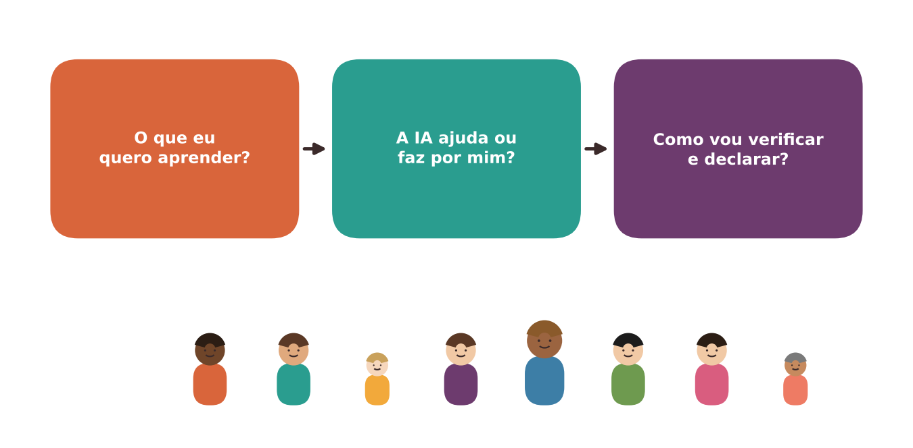
Síntese: três perguntas para o estudante
Figura 13.2 — Três perguntas diante de qualquer uso de IA.
IA aplicada à Educação · Cap. 13
Notes:
Três perguntas que o estudante pode se fazer diante de qualquer uso de IA: o que quero aprender? a IA ajuda ou faz por mim? como vou verificar e declarar? Peça que a turma as copie e leve para a sala.

Slide 22
O que vale a pena lembrar
✓
Autonomia e curiosidade crescem; mediação continua necessária
✓
Uso mediado, com objetivo, registro, proteção de dados e alternativas
✓
O desenho do uso é decisivo; não transfira resultados de outras etapas
✓
Auditoria e comparação de ajudas treinam verificação
✓
Valorize o processo; defina regras de declaração; evite detectores como prova
✓
Atenção a deepfakes, cyberbullying e vínculos com chatbots
IA aplicada à Educação · Cap. 13
Notes:
Rodada rápida. Retome o professor Henrique: o que ele poderia fazer amanhã? Cada pessoa escolhe uma ideia para levar.

Slide 23
Para pensar na sua prática
Como diferencia hoje o uso que ajuda do que substitui?
?
Que regras de uso de IA existem na sua turma? Foram construídas com os estudantes?
?
Que evidências de processo poderia pedir na próxima tarefa?
?
O que perguntaria aos estudantes sobre como já usam IA?
?
IA aplicada à Educação · Cap. 13
Notes:
Dê 3 minutos de escrita e 3 de troca em duplas. Sugira que cada um planeje uma pergunta para fazer aos estudantes sobre como já usam IA.

Slide 24
Verificar é o novo jeito de aprender com autonomia.
A docência é insubstituível.
Obrigado(a)!
Notes:
Encerramento. Convide a turma a escolher uma ideia para experimentar nesta semana.

